Slide 1
4.8 下一代网际协议IPv6
4.8.1 解决 IP 地址耗尽的措施
从计算机本身发展以及从因特网规模和网络传输速率来看，现在 IPv4 已很不适用。
最主要的问题就是 32 bit 的 IP 地址不够用。
要解决 IP 地址耗尽的问题的措施：
  采用无类别编址 CIDR，使 IP 地址的分配更加合理。
  采用网络地址转换 NAT方法以节省全球IP 地址。
  采用具有更大地址空间的新版本的 IP 协议 IPv6。

Slide 2
4.8.2 IPv6 的基本首部
IPv6 所引进的主要变化如下
更大的地址空间。IPv6 将地址从 IPv4 的 32 bit 增大到了 128 bit，
扩展的地址层次结构。
灵活的首部格式。
改进的选项。
允许协议继续扩充。
支持即插即用（即自动配置）
支持资源的预分配。

Slide 3
IPv6 数据报的首部
IPv6 将首部长度变为固定的 40 字节，称为基本首部(base header)。
将不必要的功能取消了，首部的字段数减少到只有 8 个。
取消了首部的检验和字段，加快了路由器处理数据报的速度。
在基本首部的后面允许有零个或多个扩展首部。
所有的扩展首部和数据合起来叫做数据报的有效载荷(payload)或净负荷。

Slide 4
IPv6 数据报的一般形式
有效载荷
选项
基本
首部
扩展
首部 1
…
扩展
首部 N
数 据 部 分
IPv6 数据报

Slide 5
IPv6 数据报首部与 IPv4 数据报首部的对比
有变化
取消
比特
0
4
8
16
19
24
31
版 本
首部长度
服 务 类 型
总 长 度
固
定
部
分
20
字节
标 识
标志
片 偏 移
生 存 时 间
协 议
首 部 检 验 和
IPv4
首部
源 地 址
目 的 地 址
可变
部分
可 选 字 段 （长 度 可 变）
填 充
上面是 IPv4 数据报的首部

Slide 6
比特
0
4
12
16
24
31
版 本
通 信 量 类
流 标 号
有 效 载 荷 长 度
下 一 个 首 部
跳 数 限 制
源 地 址
IPv6 的
基本首部
（40 B）
（128 bit）
目 的 地 址
（128 bit）
扩展首部 / 数据
IPv6 的
有效载荷
（至 64 KB）

Slide 7
比特
0
4
12
16
24
31
版 本
通 信 量 类
流 标 号
有 效 载 荷 长 度
下 一 个 首 部
跳 数 限 制
源 地 址
IPv6 的
基本首部
（40 B）
（128 bit）
目 的 地 址
（128 bit）
扩展首部 / 数据
IPv6 的
有效载荷
（至 64 KB）

Slide 8
比特
0
4
12
16
24
31
版 本
通 信 量 类
流 标 号
有 效 载 荷 长 度
下 一 个 首 部
跳 数 限 制
源 地 址
IPv6 的
基本首部
（40 B）
（128 bit）
目 的 地 址
（128 bit）
版本(version)—— 4 bit。它指明了协议的版本，对 IPv6 该字段总是 6。

Slide 9
比特
0
4
12
16
24
31
版 本
通 信 量 类
流 标 号
有 效 载 荷 长 度
下 一 个 首 部
跳 数 限 制
源 地 址
IPv6 的
基本首部
（40 B）
（128 bit）
目 的 地 址
（128 bit）
通信量类(traffic class)—— 8 bit。这是为了区分不同的 IPv6 数据报的类别或优先级。目前正在进行不同的通信量类性能的实验。

Slide 10
比特
0
4
12
16
24
31
版 本
通 信 量 类
流 标 号
有 效 载 荷 长 度
下 一 个 首 部
跳 数 限 制
源 地 址
IPv6 的
基本首部
（40 B）
（128 bit）
目 的 地 址
（128 bit）
流标号(flow label)—— 20 bit。 “流”是互联网络上从特定源点到特定终点的一系列数据报， “流”所经过的路径上的路由器都保证指明的服务质量。
所有属于同一个流的数据报都具有同样的流标号。

Slide 11
比特
0
4
12
16
24
31
版 本
通 信 量 类
流 标 号
有 效 载 荷 长 度
下 一 个 首 部
跳 数 限 制
源 地 址
IPv6 的
基本首部
（40 B）
（128 bit）
目 的 地 址
（128 bit）
有效载荷长度(payload length)—— 16 bit。它指明 IPv6 数据报除基本首部以外的字节数（所有扩展首部都算在有效载荷之内），其最大值是 64 KB。

Slide 12
比特
0
4
12
16
24
31
版 本
通 信 量 类
流 标 号
有 效 载 荷 长 度
下 一 个 首 部
跳 数 限 制
源 地 址
IPv6 的
基本首部
（40 B）
（128 bit）
目 的 地 址
（128 bit）
下一个首部(next header)—— 8 bit。它相当于 IPv4 的协议字段或可选字段。

Slide 13
比特
0
4
12
16
24
31
版 本
通 信 量 类
流 标 号
有 效 载 荷 长 度
下 一 个 首 部
跳 数 限 制
源 地 址
IPv6 的
基本首部
（40 B）
（128 bit）
目 的 地 址
（128 bit）
跳数限制(hop limit)—— 8 bit。源站在数据报发出时即设定跳数限制。路由器在转发数据报时将跳数限制字段中的值减1。
当跳数限制的值为零时，就要将此数据报丢弃。

Slide 14
比特
0
4
12
16
24
31
版 本
通 信 量 类
流 标 号
有 效 载 荷 长 度
下 一 个 首 部
跳 数 限 制
源 地 址
IPv6 的
基本首部
（40 B）
（128 bit）
目 的 地 址
（128 bit）
源地址—— 128 bit。是数据报的发送站的 IP 地址。

Slide 15
比特
0
4
12
16
24
31
版 本
通 信 量 类
流 标 号
有 效 载 荷 长 度
下 一 个 首 部
跳 数 限 制
源 地 址
IPv6 的
基本首部
（40 B）
（128 bit）
目 的 地 址
（128 bit）
目的地址—— 128 bit。是数据报的接收站的 IP 地址。

Slide 16
4.8.3 IPv6 的扩展首部
1. 扩展首部及下一个首部字段
IPv6 将原来 IPv4 首部中选项的功能都放在扩展首部中，并将扩展首部留给路径两端的源站和目的站的主机来处理。
数据报途中经过的路由器都不处理这些扩展首部（只有一个首部例外，即逐跳选项扩展首部）。
这样就大大提高了路由器的处理效率。

Slide 17
六种扩展首部
在[RFC 2460]中定义了六种扩展首部：
逐跳选项
路由选择
分片
鉴别
封装安全有效载荷
目的站选项

Slide 18
IPv6 的扩展首部
无扩展首部
基本首部
下一个首部
= TCP/UDP
TCP/UDP 首部
和数据
(TCP/UDP 报文段）
有效载荷
有扩展首部
基本首部
下一个首部
= 路由选择
路由选择首部
下一个首部
= 分片
分片首部
下一个首部
= TCP/UDP
TCP/UDP 首部
和数据
(TCP/UDP 报文段）
有效载荷

Slide 19
2. 扩展首部举例 **
IPv6 将分片限制为由源站来完成。源站可以采用保证的最小 MTU（1280字节），或者在发送数据前完成路径最大传送单元发现(Path MTU Discovery)，以确定沿着该路径到目的站的最小 MTU。
分片扩展首部的格式如下：
比特
0
8
16
29
31
下 一 个 首 部
保 留
片 偏 移
保 留
M
标 识 符

Slide 20
扩展首部举例 **
IPv6 数据报的有效载荷长度为 3000 字节。下层的以太网的最大传送单元 MTU 是 1500 字节。
分成三个数据报片，两个 1400 字节长，最后一个是 200 字节长。
扩展首部
IPv6 基本首部
分片首部 1
第 一 个 分 片
1400 字节
IPv6 基本首部
分片首部 2
第 二 个 分 片
1400 字节
IPv6 基本首部
分片首部 3
第三个分片
200 字节

Slide 21
用隧道技术来传送长数据报 **
当路径途中的路由器需要对数据报进行分片时，就创建一个全新的数据报，然后将这个新的数据报分片，并在各个数据报片中插入扩展首部和新的基本首部。
路由器将每个数据报片发送给最终的目的站，而在目的站将收到的各个数据报片收集起来，组装成原来的数据报，再从中抽取出数据部分。

Slide 22
用隧道技术将一个 IPv6 数据报分成 3 个数据报片*
基本首部
有 效 载 荷
F₁
F₂
F₃
新的
基本首部
分片 1
扩展首部
F₁
新的
基本首部
分片 2
扩展首部
F₂
新的
基本首部
分片 3
扩展首部
F₃

Slide 23
4.8.4 IPv6 的地址空间
1. 128 bit 的地址空间
IPv6 数据报的目的地址可以是以下三种基本类型地址之一：
(1) 单播(unicast) 单播就是传统的点对点通信。
(2) 多播(multicast) 多播是一点对多点的通信。
(3) 任播(anycast) 这是 IPv6 增加的一种类型。任播的目的站是一组计算机，但数据报在交付时只交付给其中的一个，通常是距离最近的一个。

Slide 24
结点与接口
IPv6 将实现 IPv6 的主机和路由器均称为结点。
IPv6 地址是分配给结点上面的接口。
  一个接口可以有多个单播地址。
  一个结点接口的单播地址可用来惟一地标志该结点。

Slide 25
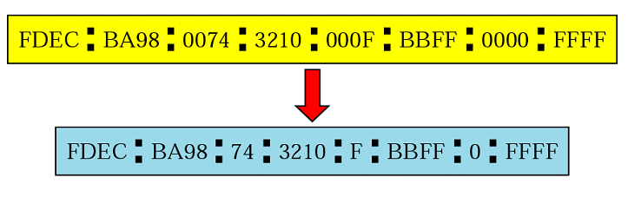
冒号十六进制记法
(colon hexadecimal notation)
每个 16 bit 的值用十六进制值表示，各值之间用冒号分隔。
68E6:8C64:FFFF:FFFF:0:1180:960A:FFFF
零压缩(zero compression)，即一连串连续的零可以为一对冒号所取代。
FF05:0:0:0:0:0:0:B3 可以写成： FF05::B3

Slide 26
点分十进制记法的后缀
0:0:0:0:0:0:128.10.2.1
再使用零压缩即可得出： ::128.10.2.1
CIDR 的斜线表示法仍然可用。
60 bit的前缀 12AB00000000CD3 可记为：
12AB:0000:0000:CD30:0000:0000:0000:0000/60
或12AB::CD30:0:0:0:0/60
或12AB:0:0:CD30::/60

Slide 27
2. 地址空间的分配 **
IPv6 将 128 bit 地址空间分为两大部分。
  第一部分是可变长度的类型前缀，它定义了地址的目的。
  第二部分是地址的其余部分，其长度也是可变的。
128 bit
长度可变
长度可变
类型前缀
地址的其他部分

Slide 28
前缀为 0000 0000 的地址 **
前缀为 0000 0000 是保留一小部分地址与 IPv4 兼容的，这是因为必须要考虑到在比较长的时期 IPv 4和 IPv6 将会同时存在，而有的结点不支持 IPv6。
因此数据报在这两类结点之间转发时，就必须进行地址的转换。
比特数
80 16 32
IPv4 兼容的 IPv6 地址 0000..................0000 0000 IPv4 地址
IPv4 映射的 IPv6 地址 0000..................0000 FFFF IPv4 地址

Slide 29
IPv6 单播地址的等级结构
IPv6 扩展了地址的分级概念，使用以下三个等级：
(1) 第一级（顶级），指明全球都知道的公共拓扑。
(2) 第二级（地点级），指明单个的地点。
(3) 第三级，指明单个的网络接口。
比特数
3 13 8 24 16 64
P
TLA
标识符
保留
NLA
标识符
SLA
标识符
接口标识符
顶级
地点级
第三级

Slide 30
第三级地址
IPv6 地址的最低的第三级对应于计算机和网络的单个接口。
IPv6 地址的后缀有 64 bi t之多，它足够大，因而可以将各种接口的硬件地址直接进行编码。
IPv6 使用邻站发现协议使结点能够确定哪些计算机是和它相邻接的。
比特数
3 13 8 24 16 64
P
TLA
标识符
保留
NLA
标识符
SLA
标识符
接口标识符
顶级
地点级
第三级

Slide 31
EUI-64 **
IEEE定 义了一个标准的 64 bit 全球惟一地址格式 EUI-64。
EUI-64 的前三个字节（24 bit）仍为公司标识符，但后面的扩展标识符是五个字节（40 bit）。
较为复杂的是当需要将 48 bit 的以太网硬件地址转换为 IPv6 地址。

Slide 32
将以太网地址转换为 IPv6 地址 **
G/L 比特
I/G 比特
比特 0 8 24 47
IEEE 802 地址
cccccc0gcccccccccccccccc
低位 24 bit
比特 0 8 24 40 63
接口
标识符
cccccc1gcccccccccccccccc 1111111111111110
低位 24 bit
0xFFFE
G/L 比特置 1

Slide 33
第二级地址 **
IPv6 地址中间的第二级对应于在一个地点的一组计算机和网络，它们通常是相距较近的且都归一个单位来管理。
SLA 级表示 Site Level Aggregation，即地点级聚合，它和 IPv4 中的子网字段相似。
比特数
3 13 8 24 16 64
P
TLA
标识符
保留
NLA
标识符
SLA
标识符
接口标识符
顶级
地点级
第三级

Slide 34
第一级地址（有四个字段 ） **
(1) P字段—— 3 bit，即格式前缀。
(2) 顶级聚合标识符 TLA ID——13 bit，指派给ISP 或拥有这些地址的汇接点(exchange)。
(3) 保留字段—— 8 bit。
(4) 下一级聚合标识符 NLA ID—— 16 bit。指派给一个特定的用户。
比特数
3 13 8 24 16 64
P
TLA
标识符
保留
NLA
标识符
SLA
标识符
接口标识符
顶级
地点级
第三级

Slide 35
4.8.5 从 IPv4 向 IPv6 过渡
向 IPv6 过渡只能采用逐步演进的办法，同时，还必须使新安装的 IPv6 系统能够向后兼容。
IPv6 系统必须能够接收和转发 IPv4 分组，并且能够为 IPv4 分组选择路由。
双协议栈(dual stack)是指在完全过渡到 IPv6 之前，使一部分主机（或路由器）装有两个协议栈，一个 IPv4 和一个 IPv6。

Slide 36
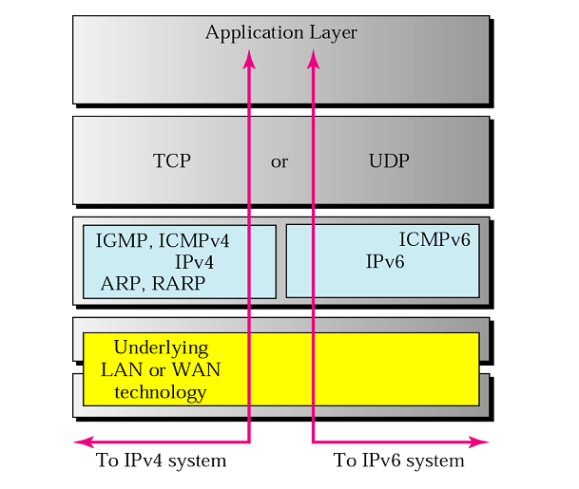
双协议栈

Slide 37
双协议栈
IPv4
IPv4/IPv6 双协议栈
IPv6
应用层
应用层
应用层
TCP 或 UDP
TCP 或 UDP
TCP 或 UDP
IPv4
IPv4
IPv6
IPv6
数据链路层
物理层
数据链路层
物理层
数据链路层
物理层
和 IPv4 通信
和 IPv6 通信

Slide 38


用双协议栈进行从 IPv4 到 IPv6 的过渡
双协议栈
IPv6/IPv4
IPv4 网络
双协议栈
IPv6/IPv4
IPv6
IPv6
A
B
C
D
E
F
流标号：X
源地址：A
目的地址：F
……
数据部分
源地址：A
目的地址：F
……
源地址：A
目的地址：F
……
流标号：无
源地址：A
目的地址：F
……
数据部分
…
数据部分
数据部分
IPv4 数据报
IPv6 数据报
IPv6 数据报

Slide 39
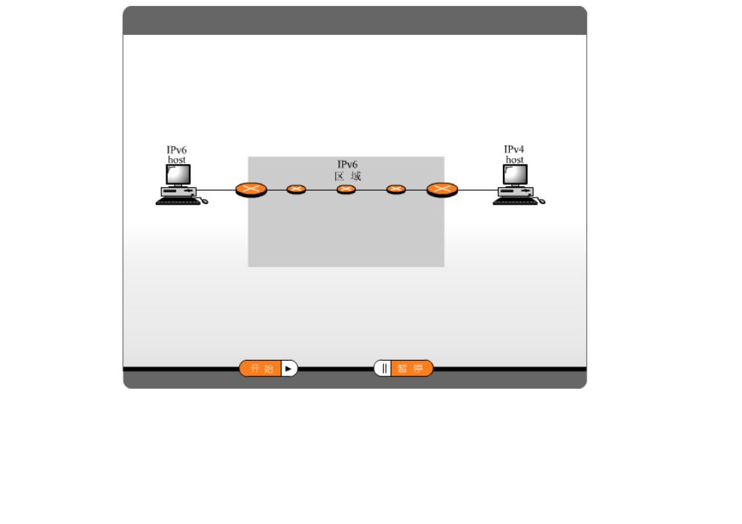

Slide 40
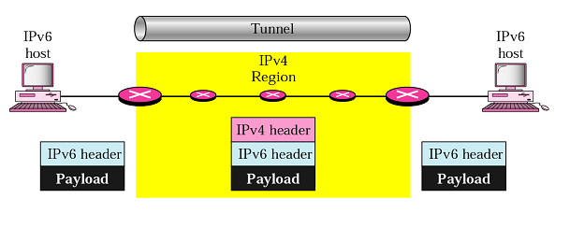
隧道技术

Slide 41
使用隧道技术从 IPv4 到 IPv6 过渡
双协议栈
IPv6/IPv4
双协议栈
IPv6/IPv4
IPv6
IPv4 网络
IPv6
A
B
隧道
E
F
双协议栈
IPv6/IPv4
双协议栈
IPv6/IPv4
IPv6
IPv4 网络
IPv6
A
B
C
D
E
F
IPv4
网络
流标号：X
源地址：A
目的地址：F
……
数据部分
源地址：B
目的地址：E
源地址：B
目的地址：E
流标号：X
源地址：A
目的地址：F
……
数据部分
…
IPv6
数据报
IPv6
数据报
IPv6 数据报
IPv6 数据报
IPv4 数据报
IPv4 数据报

Slide 42
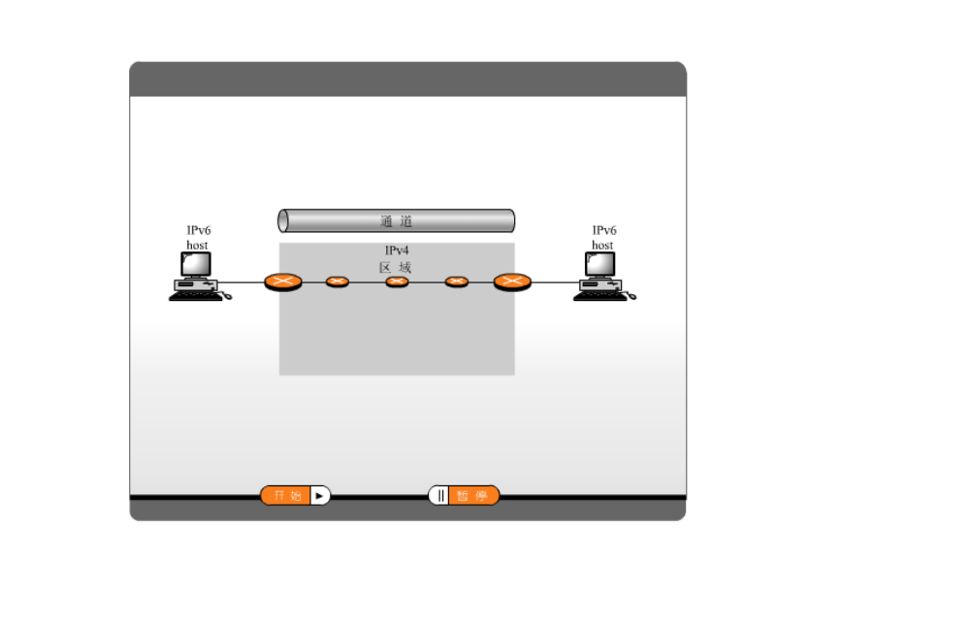
隧道技术演示

Slide 43
4.8.6 ICMPv6
ICMPv6 的报文格式和 IPv4 使用的 ICMP 的相似，即前4个字节的字段名称都是一样的。
但 ICMPv6 将第 5 个字节起的后面部分作为报文主体。
ICMPv6 的报文划分为两大类
  差错报文(error message)
  提供信息的报文(informational message)
  取消了使用得很少的 ICMP 报文

Slide 44


